Slide 1
甲賀市離乳食教室
【ZOOM事前準備、当日設定方法】

Slide 2
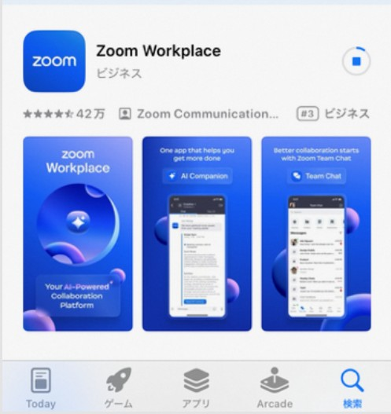
ZOOMアプリ利用マニュアル
１．当日までにアプリのインストールをします。
アプリ名：Zoom Workplace
２．開始５分前にアプリを起動します。

Slide 3
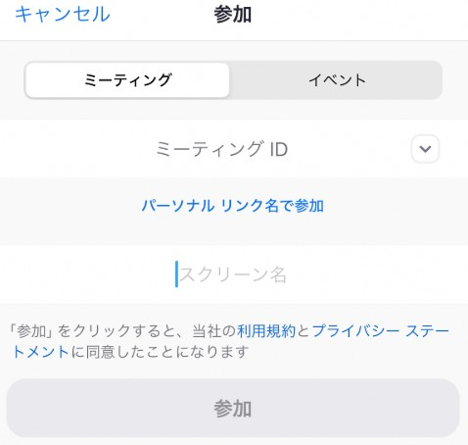
ZOOMアプリ利用マニュアル
３．ミーティングに参加を選びます。
４．ミーティングID・表示の名前を入力し、参加を押します。
※ミーティングIDは、開催日２日前に母子モから、
予約いただいたメールアドレスへ通知します。
※名前は他の参加者にも表示されます。
ニックネームでOKです。
名前

Slide 4
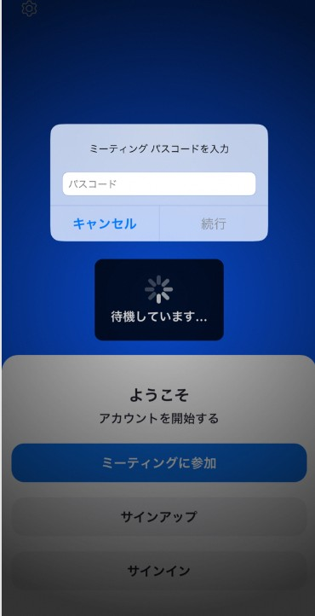
ZOOMアプリ利用マニュアル
５．パスコードを入力し、続行を押します。
※パスコードは、開催日２日前に
ミーティングIDと一緒に通知します。

Slide 5
ZOOMアプリ利用マニュアル
６．音声の設定表示が出てきた場合は、
「Wi-Fiまたは携帯のデータ」を選択します。

Slide 6
ZOOMアプリ利用マニュアル
７．右のような画面になれば準備完了。
①ミュートをONに設定
②ビデオをOFFに設定
画面は横向きにすると資料や動画が見やすいです。
①
②

Slide 7
（もしくは）
①
②
③
④
⑤
①マイクの設定
参加時にはマイクをOFF（ミュート）に設定
※ミュート解除されると、自分の声が相手に聞こえてしまいます。
②カメラ（ビデオ）の設定
参加時には、カメラ（ビデオ）をOFFに設定
質疑応答時は任意でON/OFFにしてください。
③参加者 参加者の人数確認や、自分の名前変更を行いたい場合に使用します。
④チャット
質疑応答時や、講義中にお伝えしたいことがある場合使用してください。
⑤反応（リアクション） 質疑応答等、スタンプを使ってお知らせください。

